Slide 1
Программа дополнительного образования с детьми 2-4 года. «Пластилиновое чудо» (художественно-эстетическое мастерство)
Разработала воспитатель :
Черепанова Е.Т

Slide 2
Актуальность
Занимаясь пластилинографией, у ребенка развивается умелость рук, укрепляется сила рук, движения обеих рук становятся более согласованными, а движения пальцев дифференцируются, ребенок подготавливает руку к освоению такого сложного навыка, как письмо. Этому всему способствует хорошая мышечная нагрузка пальчиков.

Slide 3
Цель:
Развитие ручной умелости у детей младшего дошкольного возраста посредством пластилинографии.

Slide 4
Задачи:
Учить передавать простейший образ предметов, явлений окружающего мира посредством пластилинографии.
Учить основным приемам пластилинографии (надавливание, размазывание, отщипывание, вдавливание).
Учить работать на заданном пространстве.
Учить принимать задачу, слушать и слышать речь воспитателя действовать по образцу, а затем по словесному указанию.
Учить обследовать различные объекты (предметы) с помощью зрительного, тактильного ощущения для обогащения и уточнения восприятия их формы, пропорции, цвета.
Воспитывать навыки аккуратной работы с пластилином.
Воспитывать отзывчивость, доброту, умение сочувствовать персонажам, желание помогать им.
Воспитывать желание участвовать в создании индивидуальных и коллективных работах.
Развивать мелкую моторику, координацию движения рук, глазомер.
Развивать изобразительную деятельность детей.
Развивать сюжетно – игровой замысел.
Развивать интерес к коллективной работе.
Выявить детей с предпосылками одарённости. Помощь в проявлении этих способностей. Внимательно относиться к индивидуальным потребностям ребёнка.

Slide 5
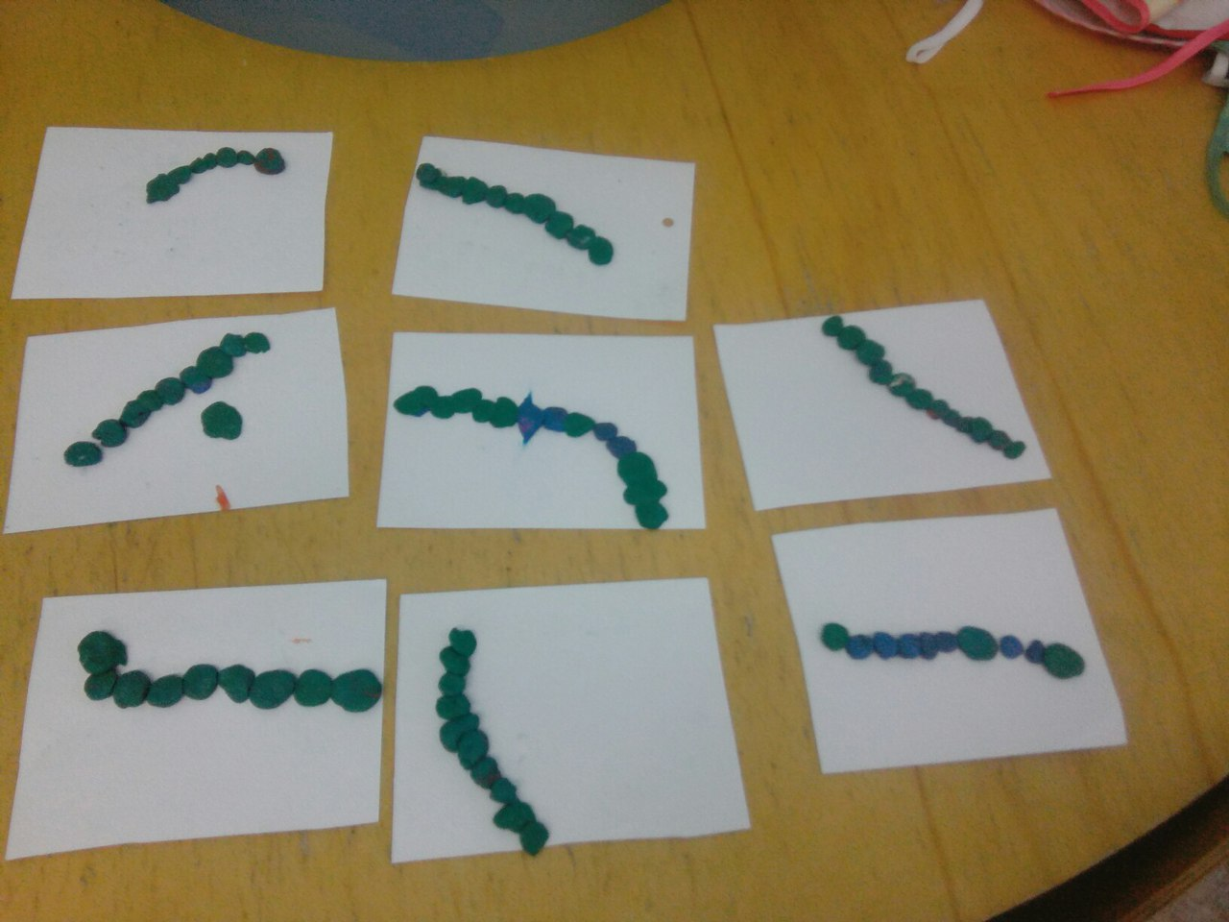
Гусеница

Slide 6
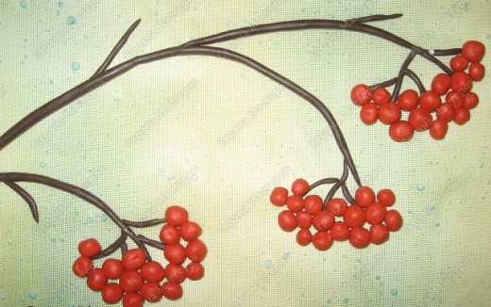
Рябина

Slide 7
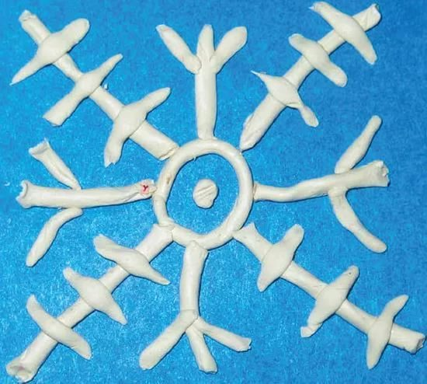
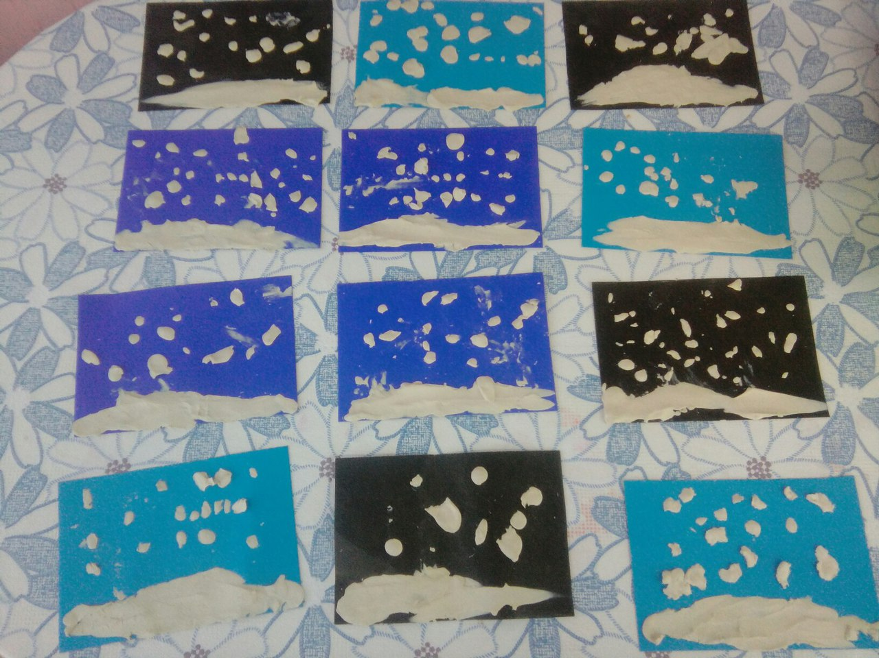
«Снежинка»
«Снегопад»

Slide 8
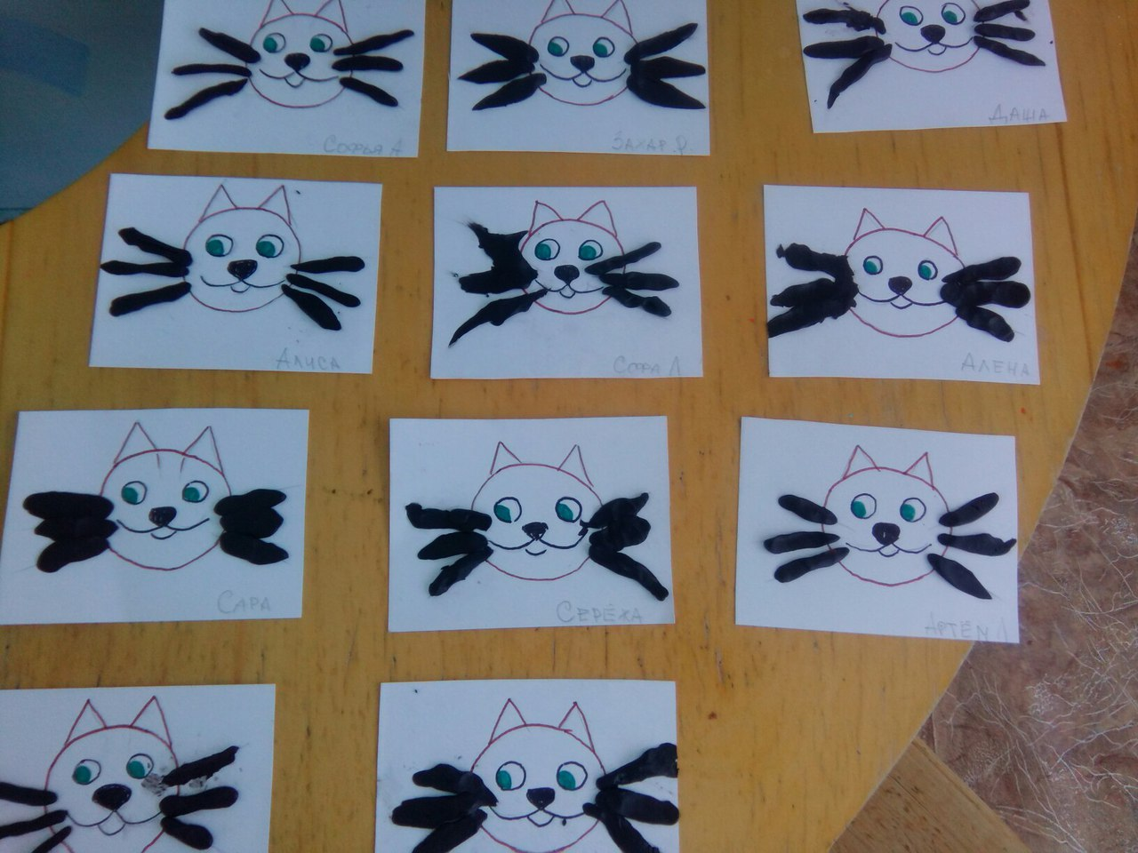
«Усики для котика»

Slide 9
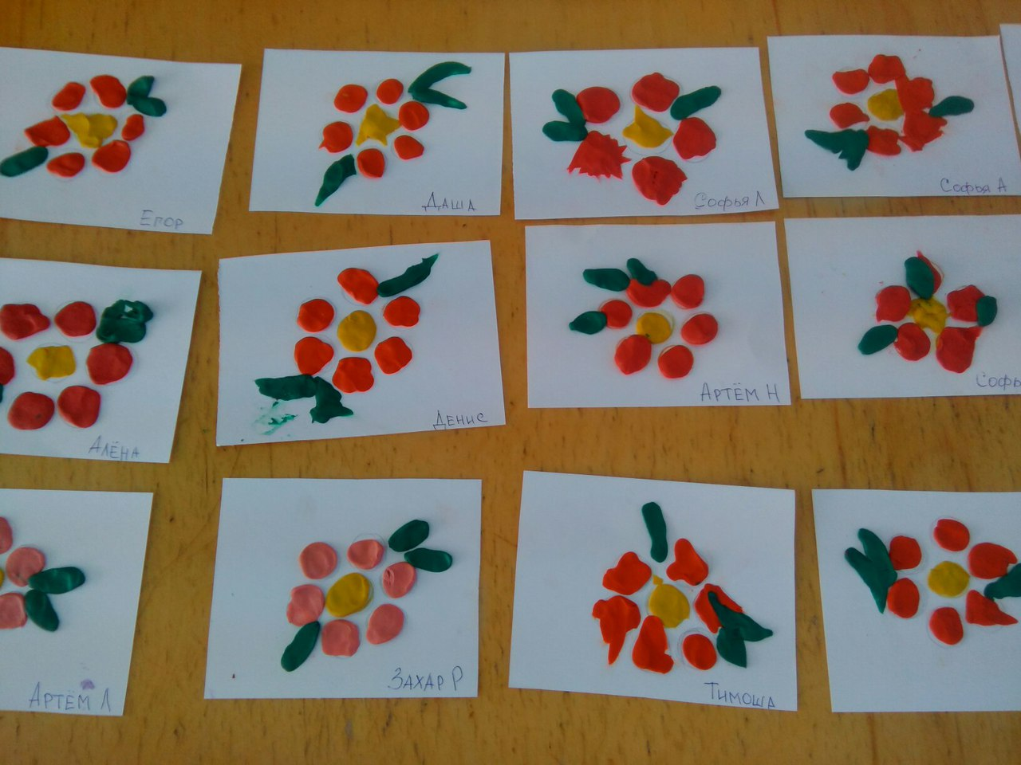
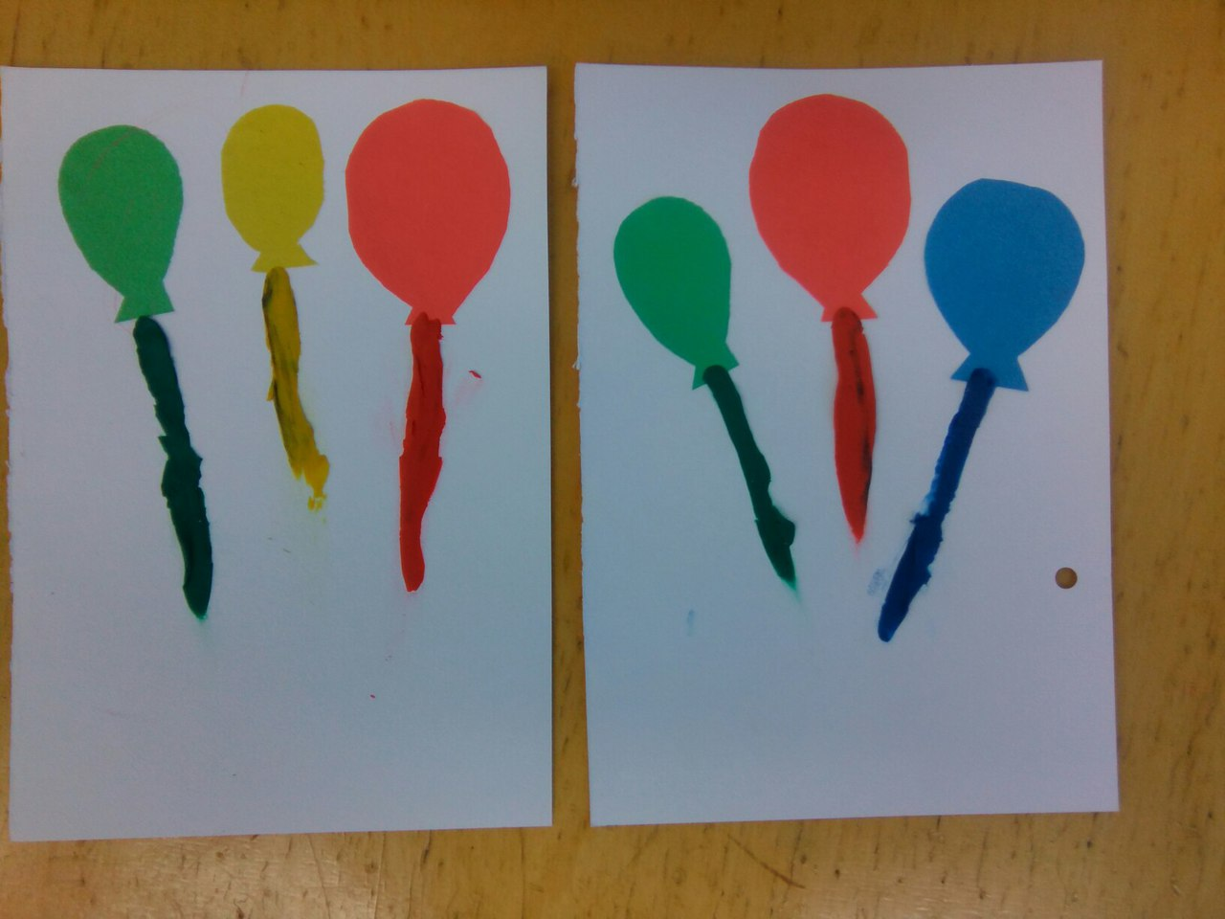
«Ниточка для шарика»
«Цветок»

Slide 10
Спасибо за внимание!

